Slide 1


ISO 17025:2018
B.F. PAULINA ARIAS MBA

Slide 2

CONSIDERACIONES
Ninguna pregunta es mala
La puntualidad es una virtud
Pedir la palabra levantando la mano
Cámaras encendidas
Micrófonos apagados
El verdadero arte de recordar es poner atención

Slide 3
ESTRUCTURA
EXPLICACIÓN
03
03
TALLER
02
01
02
01
KAHOOT

Slide 4


Slide 5


Slide 6
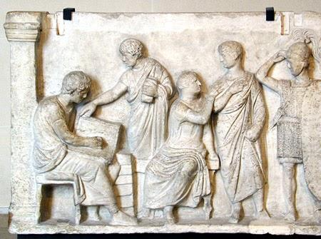

Slide 7

Las necesidades económicas y militares de los Estados incitaron, desde tiempos muy remotos, la realización por éstos de censos de su población y de sus riquezas.

Slide 8


Las piraterías berberiscas en el Mediterráneo motivaron el desarrollo de los seguros marítimos, con sus problemas asociados de evaluación de riesgos.

Slide 9


El gran interés por los juegos de azar motivó, sobre todo a partir del siglo XVII, el desarrollo teórico del Cálculo de Probabilidades.

Slide 10
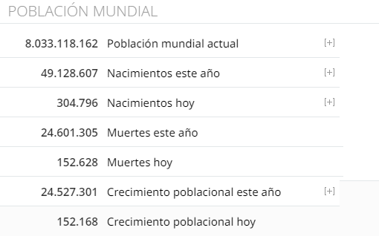
https://www.worldometers.info/es/

Slide 11

https://www.worldometers.info/es/

Slide 12


BASES PARA LA VALIDACIÓN DE MÉTODOS DE ENSAYO

Slide 13
“La validación de un método analítico es el proceso por el cual se establece, mediante estudios de laboratorio, que las características de desempeño del método cumplen con los requisitos para las aplicaciones analíticas previstas”
USP 31 –NF 26, Capítulo General Validación de métodos farmacopéicos

Slide 14
“La validación de métodos, es el proceso por el cual se demuestra que los procedimientos analíticos son aptos para el uso indicado.”
FDA draft guidance – Analytical Procedures and Methods Validation

Slide 15






ESTADÍSTICA
Linealidad
Límite de cuantificación
Especificidad
Precisión
Límite de detección
Exactitud

Slide 16
LINEALIDAD
La linealidad de un método analítico es su capacidad para obtener resultados de prueba que sean proporcionales ya sea directamente, o por medio de una transformación matemática bien definida, a la concentración de analito en muestras en un intervalo dado.

Slide 17
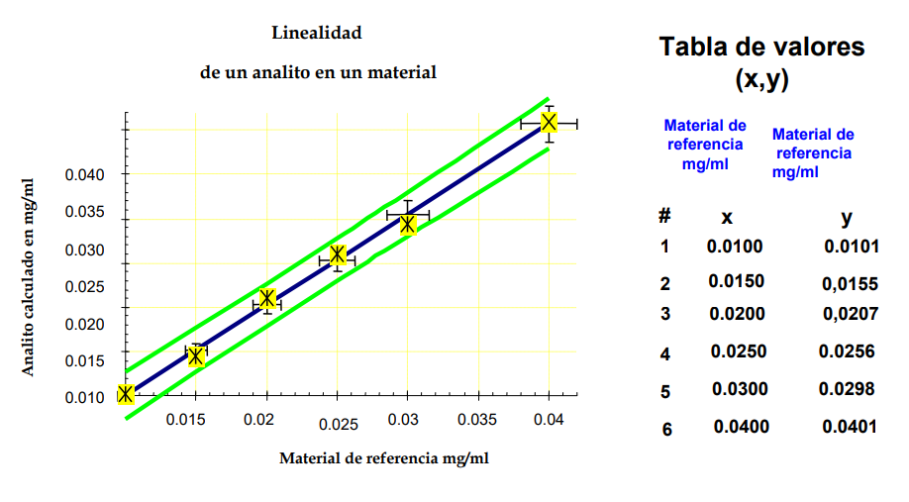
LINEALIDAD
La linealidad de un método analítico es su capacidad para obtener resultados de prueba que sean proporcionales ya sea directamente, o por medio de una transformación matemática bien definida, a la concentración de analito en muestras en un intervalo dado.

Slide 18

ESPECIFICIDAD
Se define como la capacidad de un método analítico para medir exacta y específicamente el analito sin interferencias de impurezas, productos de degradación o excipientes que pueden estar presentes en la muestra. Se expresa como el grado de inexactitud del método.

Slide 19
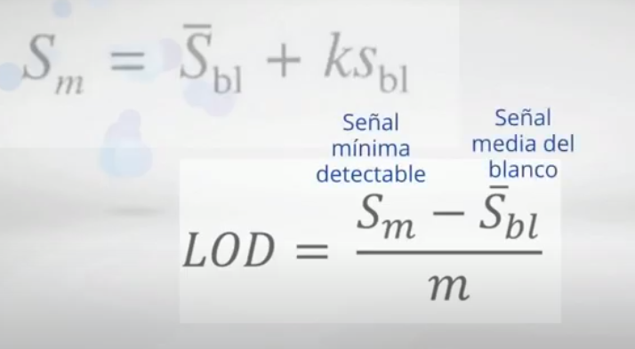
LÍMITE DE DETECCIÓN
USP 31 <1225>: “la menor cantidad de analito que
puede detectarse en una muestra, aunque no
necesariamente, cuantificarse, bajo las condiciones
del experimento indicadas. Así, las pruebas de límite
confirman simplemente que la cantidad de analito se
encuentra por encima o por debajo de un cierto
nivel.”

Slide 20
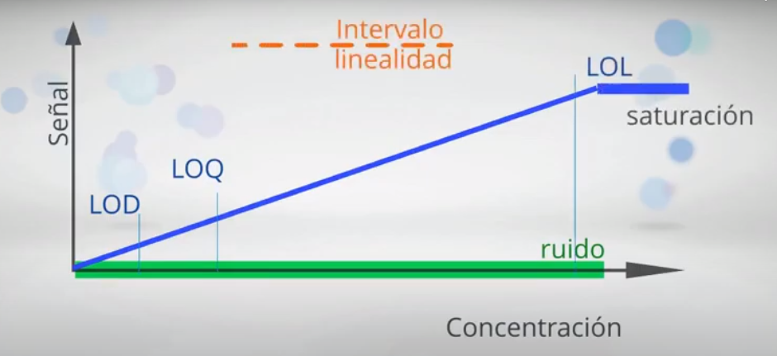


Slide 21
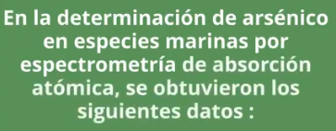
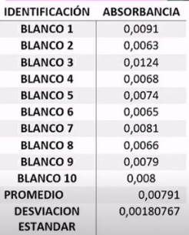
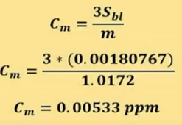
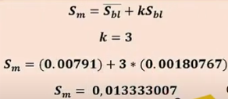
LÍMITE DE DETECCIÓN

Slide 22

LÍMITE DE CUANTIFICACIÓN
“La menor cantidad de analito en una
muestra que puede determinarse con
precisión y exactitud aceptables bajo las
condiciones del experimento
establecidas”. USP 31 <1225>

Slide 23
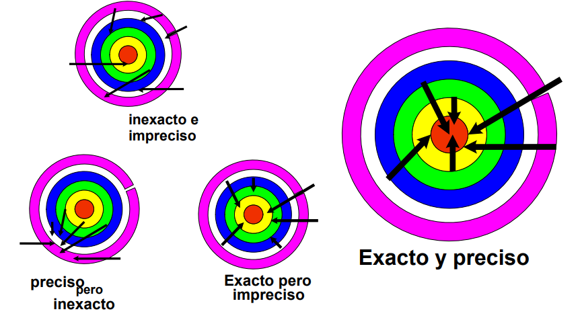
EXACTITUD Y PRECISIÓN

Slide 24
EXACTITUD Y PRECISIÓN
Precisión se refiere a la dispersión del conjunto de valores obtenidos de mediciones repetidas de una magnitud. Cuanto menor es la dispersión mayor la precisión. Una medida común de la variabilidad es la desviación estándar de las mediciones y la precisión se puede estimar como una función de ella.
Exactitud se refiere a cuán cerca del valor real se encuentra el valor medido. En términos estadísticos, la exactitud está relacionada con el sesgo de una estimación. Cuanto menor es el sesgo más exacto es una estimación. Cuando se expresa la exactitud de un resultado, se expresa mediante el error absoluto, que es la diferencia entre el valor experimental y el valor verdadero.

Slide 25
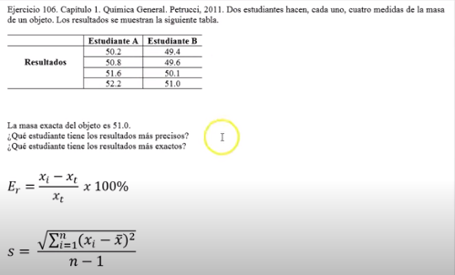
EXACTITUD Y PRECISIÓN

Slide 26
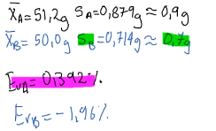
EXACTITUD Y PRECISIÓN

Slide 27



COMPONENTES DE LA VALIDACIÓN
ANALISTA
EQUIPO
MÉTODO

Slide 28
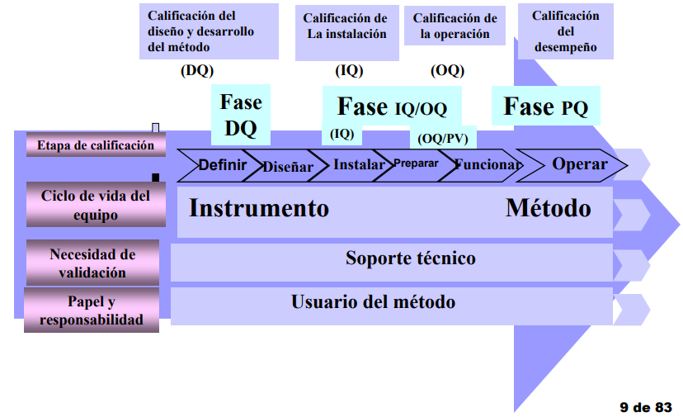
COMPONENTES DE LA VALIDACIÓN

Slide 29
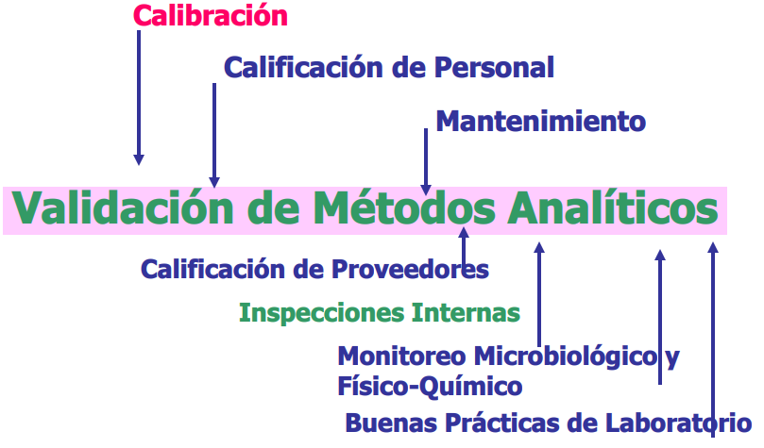
COMPONENTES DE LA VALIDACIÓN

Slide 30

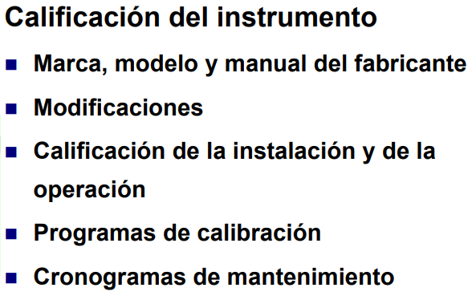

Slide 31
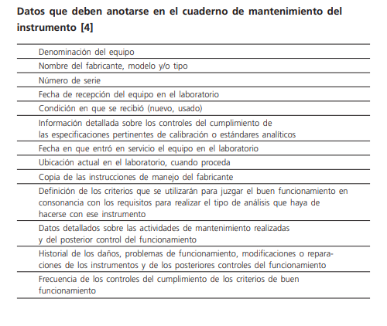

Slide 32
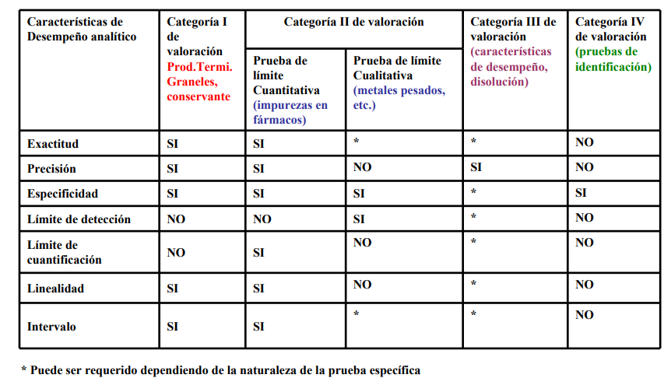

Slide 33


Cumplimiento de requisitos

